Slide 1
Женщины и космос

Slide 2

Женщины и космос
Презентация содержит в себе информацию о тех героических женщинах, которые побывали в космосе.
47 женщин побывали в Космосе.
Космические леди есть не только у России и США, но и у Великобритании, Канады, Франции, Японии.

Slide 3







Космонавты по странам:
США
Россия (также СССР)
Япония
Канада
Южная Корея
Иран
Великобритания

Slide 4

Россия (также СССР)
Кондакова Елена Владимировна
Савицкая Светлана Евгеньевна
Терешкова Валентина Владимировна

Slide 5
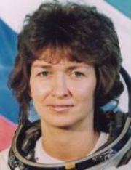
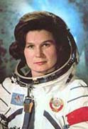
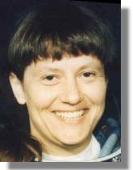
Наши в Космосе
Остановимся подробнее на история наших соотечественниц, побывавших в космосе:
Валентина Терешкова
Светлана Савицкая
Елена Кондакова

Slide 6
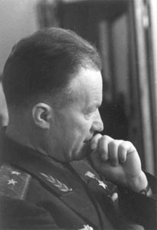
Женская группа ВВС 1962 года
Сложно сказать, кому именно пришла идея получить еще одно пропагандистское очко в «космической» гонке с США - первым запустить в космос женщину - космонавта.
Возможно, что этим человеком был Николай Петрович Каманин.
После полета Ю.А. Гагарина именно он увлек Вершинина, Королева и Келдыша идеей провести набор группы женщин для подготовки их в качестве космонавтов.
Н.П.Каманин

Slide 7
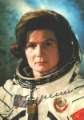
Терешкова Валентина Владимировна
Назад
В начало

Slide 8
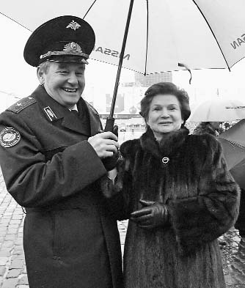
Валентина Терешкова шефствует над двумя детскими домами на своей родине - в Ярославле и Ярославской области, а также по ее инициативе Центр подготовки космонавтов опекает женский монастырь в Коломне, где нашли приют десятки бездомных ребятишек. Сейчас 10 бывших воспитанников этого монастыря проходят службу в ЦПК.

Slide 9
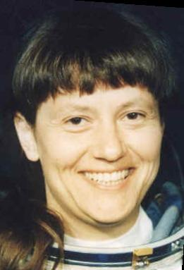
Савицкая Светлана Евгеньевна
Назад
В начало

Slide 10
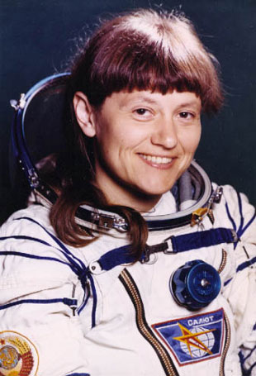
С. Савицкая
С 19 по 27 августа 1982 года в качестве космонавта-исследователя КК «Союз Т-7» / «Союз Т-5» и станции ДОС «Салют-7» вместе с Л.Поповым и А.Серебровым по программе второй экспедиции посещения первого основного экипажа станции «Салют-7» (А.Березовой - В.Лебедев).
Позывной: «Днепр-3».
Продолжительность полета составила 7 суток 21 час 52 минуты 24 секунды.

Slide 11
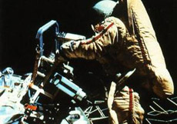
Выход в космос
Во время второго полета Светлана Савицкая первой из женщин выполнила выход в открытый космос

Slide 12
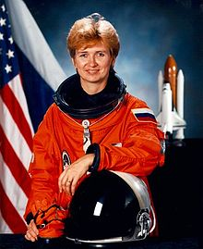
Кондакова Елена Владимировна
Назад
В начало

Slide 13
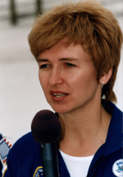
Елена Кондакова
Порядковый номер - 320 (80)
Количество полетов - 2
Продолжительность полета - 178 суток 10 часов 42 минуты 23 секунды.
Статус - космонавт НПО «Энергия», 10-й набор.
26-я женщина-космонавт мира.

Slide 14
Кондакова Елена Владимировна
Елена Владимировна Кондакова (родилась 30 марта 1957, Мытищи Московской области) — российский космонавт и политик.
Назад
В начало

Slide 15
Подводя итог…
Женщины летали, летают и будут летать несмотря на все препоны и рогатки: такова динамика развития любой профессии.
Так всегда и было - новую профессию осваивают мужчины, и она остается чисто мужской какое-то время, иногда длительное.
А потом в нее начинают "проникать" женщины.
А новая тропинка в Космосе может быть и твоей.

